Slide 1

TRƯỜNG TIỂU HỌC CỰ KHỐI
Chào mừng các con
tham gia lớp học trực tuyến
Lớp 3
Môn: Tiếng việt

Slide 2

Sáng tạo
Bầu trời
và
mặt đất
Nghệ thuật
Bảo vệ
Tổ quốc
Lễ hội
Ngôi nhà
chung
Thể thao

Slide 3
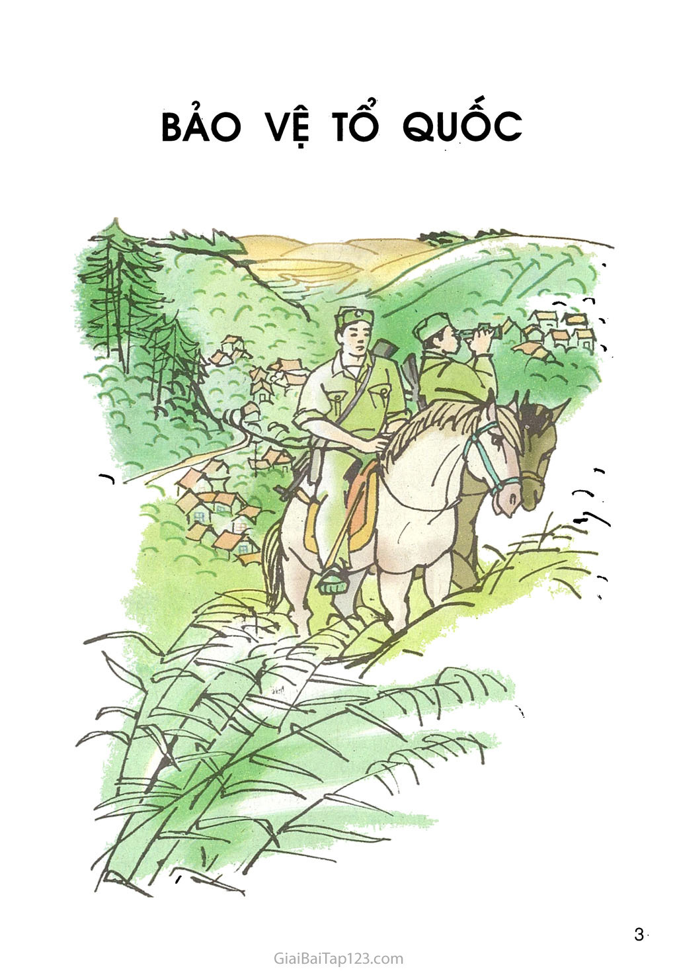

Slide 4
Hai Bà Trưng
Theo Văn Lang

Slide 5
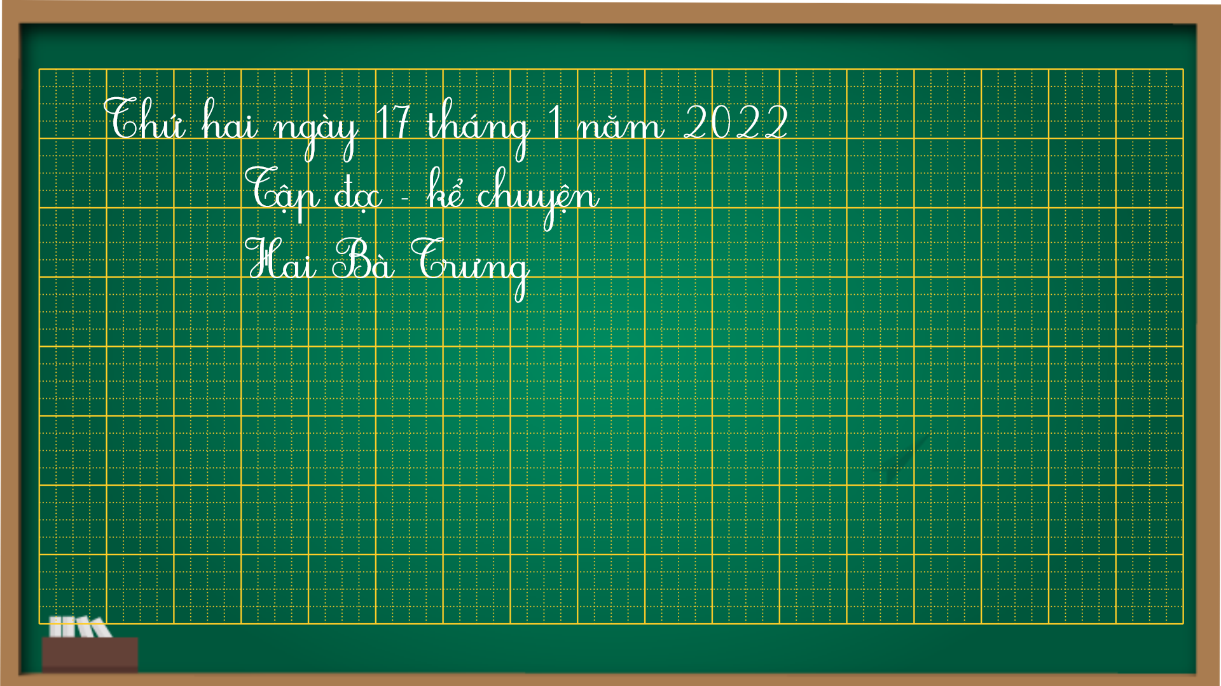

Slide 6
Hai Bà Trưng
1. Thuở xưa, nước ta bị giặc ngoại xâm đô hộ. Chúng thẳng tay chém giết dân lành, cướp hết ruộng nương màu mỡ. Chúng bắt dân lên rừng săn thú lạ, xuống biển mò ngọc trai, khiến bao người thiệt mạng vì hổ báo, cá sấu, thuồng luồng, ... Lòng dân oán hận ngút trời, chỉ chờ dịp vùng lên đánh đuổi quân xâm lược.
2. Bấy giờ, ở huyện Mê Linh có hai người con gái tài giỏi là Trưng Trắc và Trưng Nhị. Cha mất sớm, nhờ mẹ dạy dỗ, hai chị em đều giỏi võ nghệ và nuôi chí lớn giành lại non sông. Chồng bà Trưng Trắc là Thi Sách cũng cùng chí hướng với vợ. Tướng giặc Tô Định biết vậy bèn lập mưu giết chết Thi Sách.

Slide 7
3. Nhận được tin dữ, Hai Bà Trưng liền kéo quân về thành Luy Lâu hỏi tội kẻ thù. Trước lúc trẩy quân, có người xin nữ chủ tường cho mặc đồ tang. Trưng Trắc trả lời :
- Không! Ta sẽ mặc giáp phục thật đẹp để dân chúng thêm phấn khích, còn giặc trông thấy thì kinh hồn.
Hai Bà Trưng bước lên bành voi. Đoàn quân rùng rùng lên đường; giáo lao, cung nỏ, rìu búa, khiên mộc cuồn cuộn tràn theo bóng voi ẩn hiện của Hai Bà. Tiếng trống dội lên vòm cây, đập vào sườn đồi, theo suốt đường hành quân.
4. Thành trì quân giặc lần lượt sụp đổ dưới chân của đoàn quân khởi nghĩa. Tô Định ôm đầu chạy về nước. Đất nước ta sạch bóng quân thù. Hai Bà Trưng trở thành hai vị anh hùng chống giặc ngoại xâm đầu tiên trong lịch sử nước nhà.
Theo VĂN LANG

Slide 8

Luyện đọc

Slide 9
LUYỆN ĐỌC TỪ
ruộng nương
thuồng luồng
oán hận
lập mưu
rùng rùng
rìu búa
tướng giặc
cuồn cuộn

Slide 10
LUYỆN ĐỌC CÂU
Chúng bắt dân ta lên rừng săn thú lạ, / xuống biển mò ngọc trai / khiến bao người thiệt mạng / vì hổ báo, / cá sấu, / thuồng luồng…//
Không! // ta sẽ mặc giáp phục thật đẹp / để dân chúng thấy thêm phấn khích, / còn giặc trông thấy thì kinh hồn. //
Hai Bà Trưng trở thành hai vị anh hùng chống giặc ngoại xâm đầu tiên / trong lịch sử nước nhà. //

Slide 11

LUYỆN ĐỌC ĐOẠN

Slide 12
Bài được chia 4 đoạn
1
Từ “Thuở xưa ......... xâm lược.”
2
Từ “Bấy giờ ......... Thi Sách.”
3
Từ “Nhận được tin dữ ......... hành quân.”
4
Đoạn còn lại

Slide 13


GIẢI NGHĨA TỪ
Giặc ngoại xâm
Giặc ngoại xâm: Giặc từ nước ngoài đến xâm chiếm.
Đô hộ
Đô hộ: Thống trị nước khác.
Luy Lâu: Vùng đất nay thuộc huyện Thuận Thành, tỉnh Bắc Ninh.
Luy Lâu
Trẩy quân
Trẩy quân: Đoàn quân lên đường.
Giáp phục:
Giáp phục: Đồ bằng da hoặc kim loại mặc khi ra trận để che đỡ, bảo vệ thân thể.
Phấn khích: Phấn khởi, hào hứng.
Phấn khích

Slide 14
Tìm hiểu bài

Slide 15




Nêu những tội ác của giặc ngoại xâm đối với dân ta.
1
- Chúng thẳng tay chém giết dân làng, cướp hết ruộng nương.
- Chúng còn bắt dân lên rừng săn thú lạ, xuống biển mò ngọc trai … khiến bao nhiêu người thiệt mạng vì hổ báo, cá sấu, thuồng luồng.

Slide 16

Hai Bà Trưng có tài và chí lớn
như thế nào?
2
Hai Bà Trưng đều giỏi võ nghệ
Có chí khí lớn, quyết giành lại non sông.

Slide 17
Vì sao Hai Bà Trưng khởi nghĩa?
3
- Vì Hai Bà Trưng yêu nước, thương dân, căm thù giặc.
- Hai Bà Trưng muốn báo thù cho chồng là Thi Sách bị tướng giặc Tô Định lập mưu giết chết.

Slide 18

Hãy tìm những chi tiết nói lên khí thế của đoàn quân khởi nghĩa?
4
- Hai Bà Trưng mặc giáp phục thật đẹp bước lên bành voi
- Đoàn quân rùng rùng lên đường.
- Giáo, lao, cung, nỏ, rìu búa, khiên mộc cuồn cuộn tràn theo bóng voi ẩn hiện của Hai Bà
- Tiếng trống đồng dội lên vòm cây, đập vào sườn đồi, theo suốt đường hành quân.

Slide 19
Vì sao bao đời nay nhân dân ta tôn kính Hai Bà Trưng?
5
- Hai bà là hai vị nữ anh hùng đầu tiên trong lịch sử dân tộc đã lãnh đạo nhân dân đánh thắng giặc ngoại xâm, giành lại độc lập tự do cho Tổ quốc.

Slide 20




Ca ngợi tinh thần bất khuất chống giặc ngoại xâm của Hai Bà Trưng và nhân dân ta.
Ý
nghĩa

Slide 21
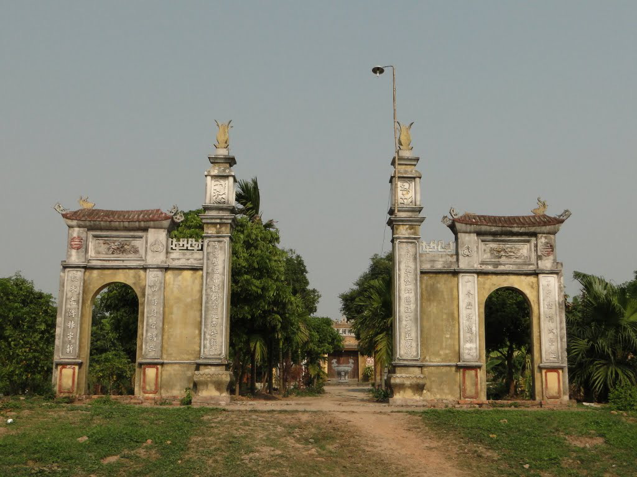
LỐI VÀO THÀNH CỔ LUY LÂU

Slide 22
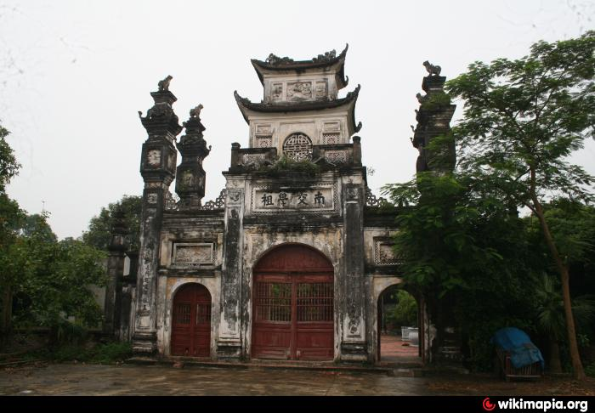
Thành Luy Lâu

Slide 23
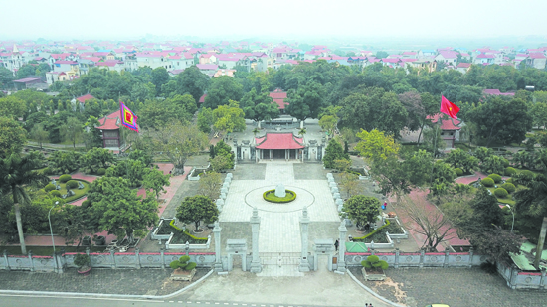
Đền thờ Hai Bà Trưng ở huyện Mê Linh, tỉnh Vĩnh Phúc

Slide 24
Luyện đọc lại

Slide 25

Chú ý
- Giọng đọc to, rõ, mạnh mẽ
- Nhấn giọng ở các từ ngữ nói về tội ác của giặc và chí khí của Hai Bà Trưng

Slide 26
3. Nhận được tin dữ, / Hai Bà Trưng liền kéo quân về thành Luy Lâu hỏi tội kẻ thù. // Trước lúc trẩy quân, / có người xin nữ chủ tướng cho mặc đồ tang. / Trưng Trắc trả lời: //
- Không! // Ta sẽ mặc giáp phục thật đẹp / để dân chúng thêm phấn khích, / còn giặc trông thấy thì kinh hồn. //
Hai Bà Trưng bước lên bành voi. / Đoàn quân rùng rùng lên đường. // Giáo lao, / cung nỏ, / rìu búa, / khiên mộc cuồn cuộn tràn theo bóng voi ẩn hiện của Hai Bà. // Tiếng trống dội lên vòm cây, / đập vào sườn đồi, / theo suốt đường hành quân. //

Slide 27
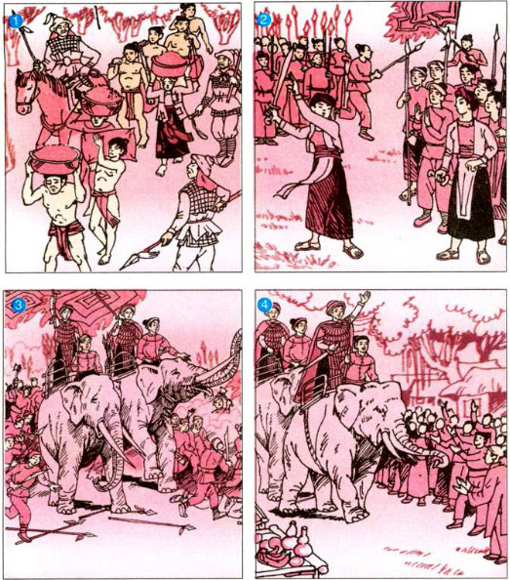
Kể chuyện
* Dựa vào các tranh sau, kể lại từng đoạn câu chuyện Hai Bà Trưng:

Slide 28
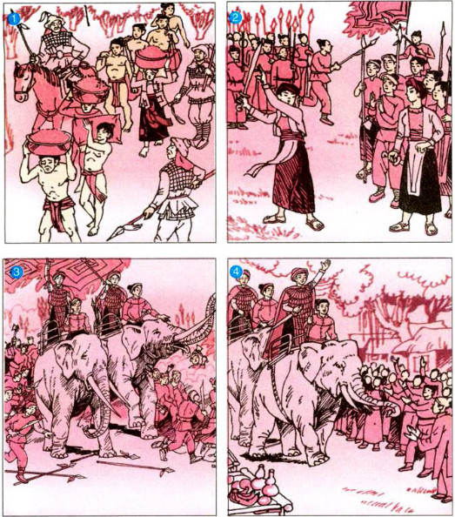
Giặc phong kiến phương Bắc ngang nhiên sang xâm lược nước ta. Chúng hung hăng, độc ác, giày xéo lên cuộc sống của những người dân vô tội. Chúng bắt dân ta phải dâng nộp lúa gạo, bạc vàng châu báu và nhiều sản vật quý giá. Chứng kiến tội ác dã man của chúng, lòng dân oán hận vô cùng.
Tranh 1

Slide 29
Trưng Trắc và Trưng Nhị là những người tài giỏi võ nghệ, nuôi chí giành lại non sông. Trước cảnh nước mất nhà tan, Hai Bà Trưng chờ thời cơ để phất cờ khởi nghĩa.
Tranh 2

Slide 30
Nghe tin Hai Bà Trưng phất cờ khởi nghĩa, dân chúng đã trùng trùng giáo mác đi theo. Hai bà mặc áo giáp phục lộng lẫy, cưỡi trên mình voi, phất cờ và vung kiếm chỉ huy. Quân ta ào ào xông lên đè bẹp kẻ thù, khiến cho chúng kinh hồn bạt vía ôm đầu chạy trốn.
Tranh 3

Slide 31
Giành lại được non sông, hai vị nữ anh hùng dân tộc từ chiến trận trở về, được nhân dân cả nước tôn vinh. Tên tuổi của Hai Bà Trưng còn mãi mãi sáng chói trong những trang sử vàng của dân tộc Việt Nam.
Tranh 4

Slide 32


